Slide 1
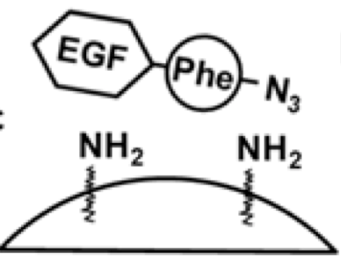
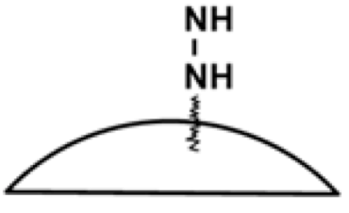
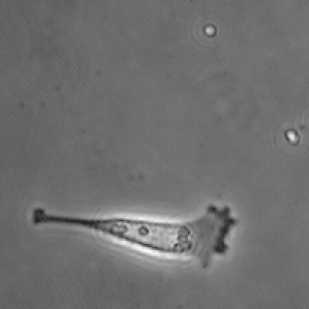
細胞の走性応答解析 〜ビーズで解き明かす「濃度勾配」の正体〜
名戸ケ谷病院 研究員・医師 須山 孟
細胞が「濃度勾配」を
登る高機能細胞モデル
単純な局所モデルと
ノイズだけで走性応答
できるモデル？
「勾配」説の問題点
細胞が自分のサイズ程度のわずかな濃度差を検知する必要がある
現実には、ガタガタバラバラな非連続時空間刺激に応答している(右図↗️)
ビーズで可視・単純化した実験系
ケモカイン
固定ビーズ
体内で起きている非連続刺激に対する走性応答を、細胞に複雑な機能を担わせることなく説明したい！
？
EGF ビーズ
Notes:
かつては死物学
文部科学省登録あり！
Why走化性
マイコプラズマの研究で生存に必要な遺伝子は３００未満
遺伝子５０種も必要なのに保存されている走化性
リコンビナント設計
リコンビナント作成
サンプル精製
品質チェック
品質チェック
粘菌はすごいハマったけど、病院ということでヒト線維芽細胞 粘菌の話は是非聞きたい
自己紹介欄： いただいたテンプレに私、とあったので。覚えてもらうために写真付き。こいつアホちゃうか
趣味はスプラトゥーン 時間を塗ってやるわりにストレスの溜まるゲームだが、あえてプレイ。心を鍛えている。
全体の目的を個は理解していると楽しい
ビッグラボにできないことを個や少数チームで 今は研究者２人 今回は知り合いを

Slide 2
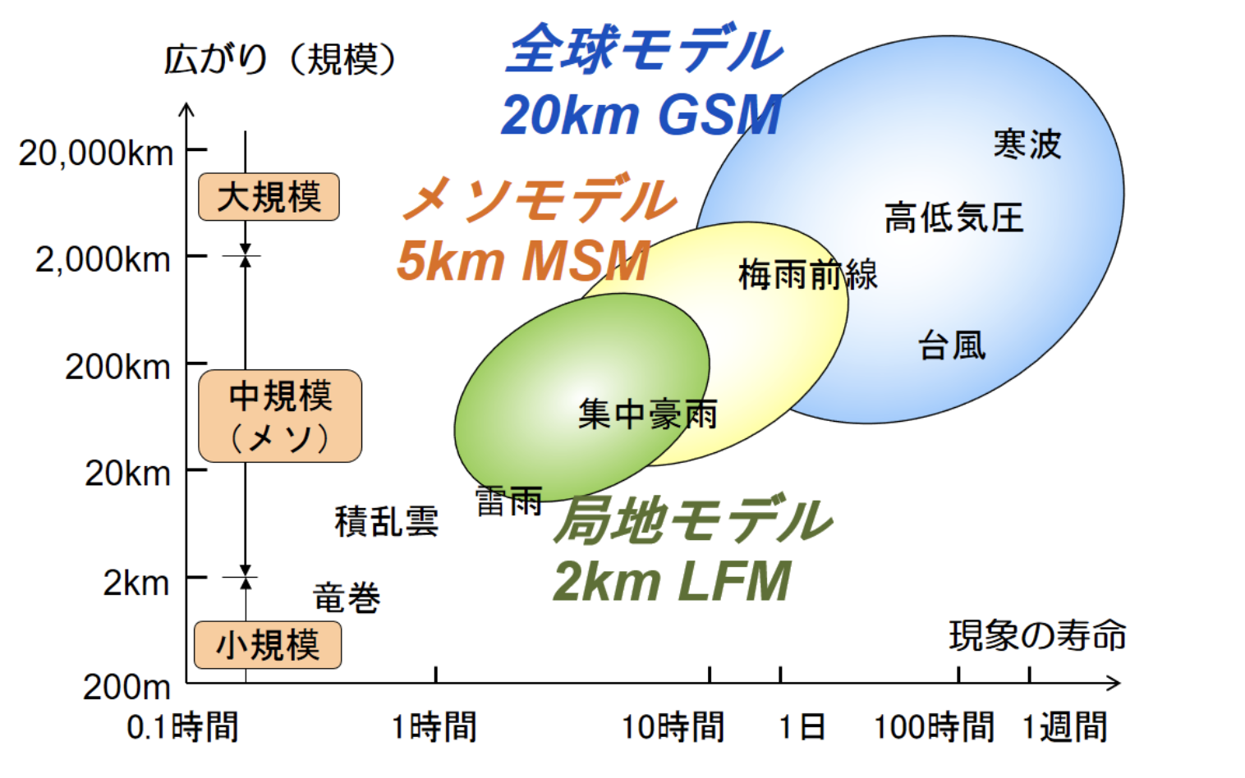
https://www.jma.go.jp/jma/kishou/know/whitep/1-3-4.html

Slide 3
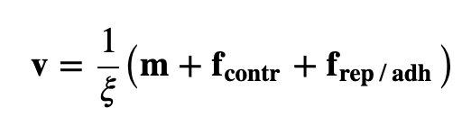
In our simulation,,,
Every cell is represented by two particles.
Particle dynamics are overdamped (∵ strong adhesion to the substrate).
Update particle positions by a simple Euler scheme
Calculate the velocity of each particle according to
L
The cells in our model can divide with a probability that depends on the cell size(contact inhibition of proliferation )
Notes:
A simple Euler scheme
https://www.ncbi.nlm.nih.gov/pmc/articles/PMC4791011/
we do not use dissipative particle dynamics as in the model by Basan et al. (27), because we assume that substrate friction caused by adhesion is much stronger than inter- and intracellular friction.
the coefficient of friction ξクサイ

Slide 4
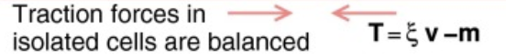
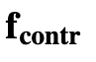
横から見た図 上から見た図
V
Back side
Front side(仮足)
犬の散歩ににてる。CILは飼い主同士の立ち話
m_{b}
m_{f}
“propulsion” force
(intracellular cytoskeletal contraction)
Notes:
Cell growth is mainly driven by those propulsion forces, because the intracellular force is only repulsive at very short distances to prevent particle overlap
intracellular cytoskeletal contractionはparticle同士が接近しすぎない限り小さい。
Mb=MrでNonmotile cellsを再現

Slide 5
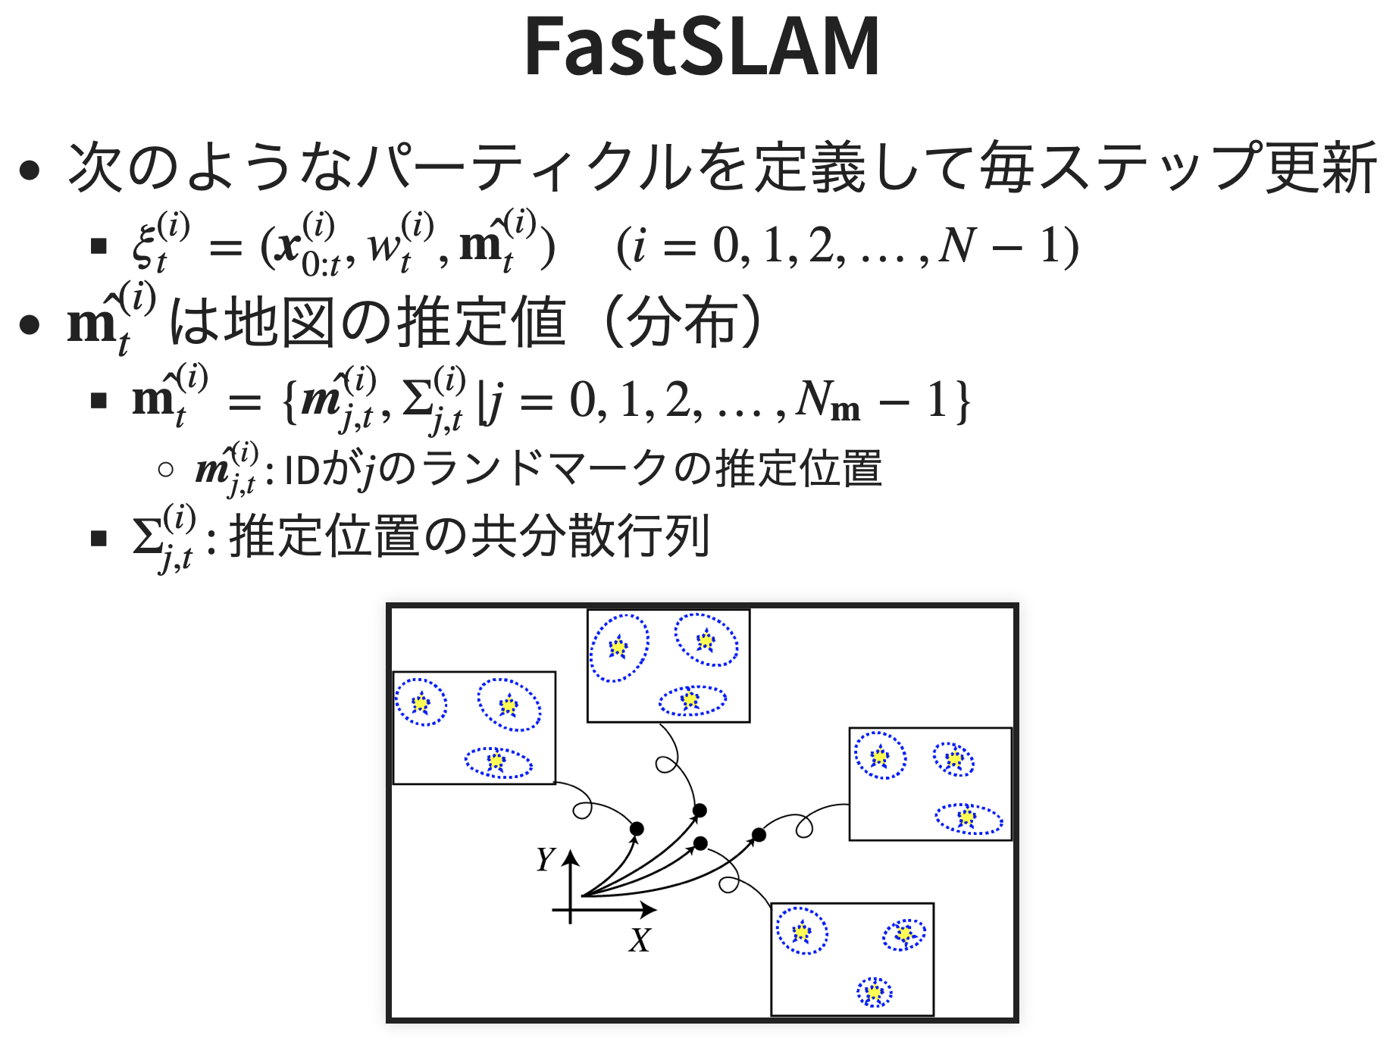
パーティクルフィルタを 用いたSLAM
simultaneous localization and mapping
移動して姿勢を更新し、細胞が観測したものを座標系の位置情報に変換して(どんな細胞内アルゴリズムで！？)白地図に書き込むことを繰り返すと仮定
雑音が厄介
Notes:
https://ryuichiueda.github.io/LNPR_SLIDES/slides/chap8_60min.html#/
自己位置推定と地図生成を同時に実行すること
白地図を用意
ロボットの初期姿勢を原点にして世界座標系を設定
移動して姿勢を更新し、ロボットが観測したものを世界座標系の位置に変換して白地図に書き込むことを繰り返す
ただし雑音が厄介

Slide 7
インスタント自然
20班
中村 まみ
小金丸 利隆
小林 耕野
須山 孟

Slide 8
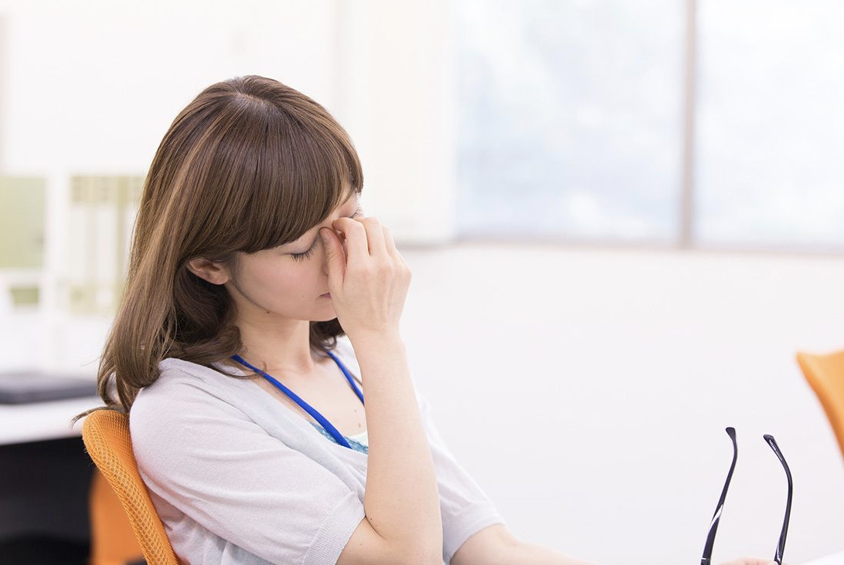
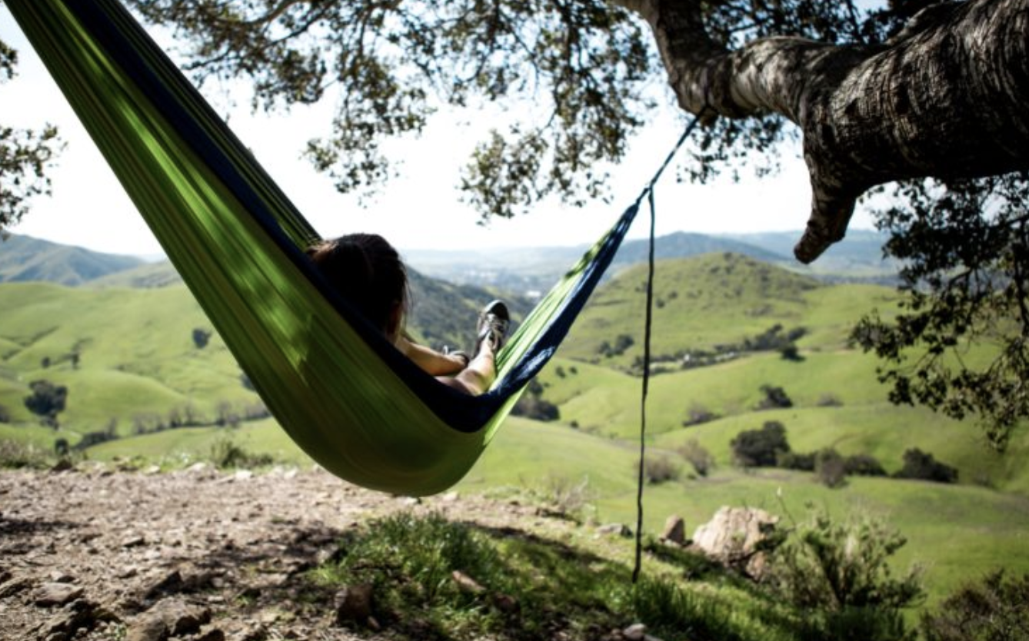
現代人の自然離れ
Notes:
理想と現実

Slide 9
多忙な現代人が欲しがる”自然”の本質とは？ ~Stick to the question~
？

Slide 10
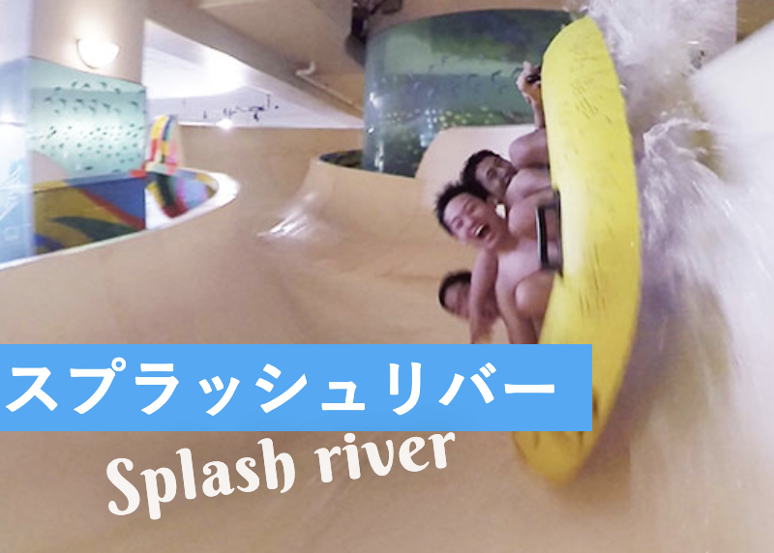
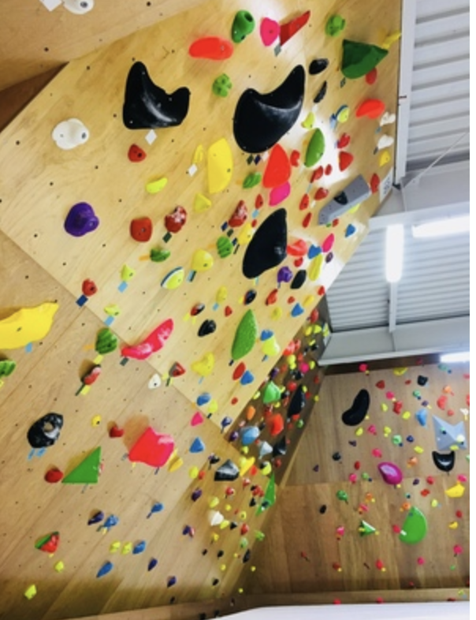

ヒント：実際の都会でのブーム

Slide 11
仮説
視覚情報を犠牲にしても“自然”を得られる！？

Slide 12
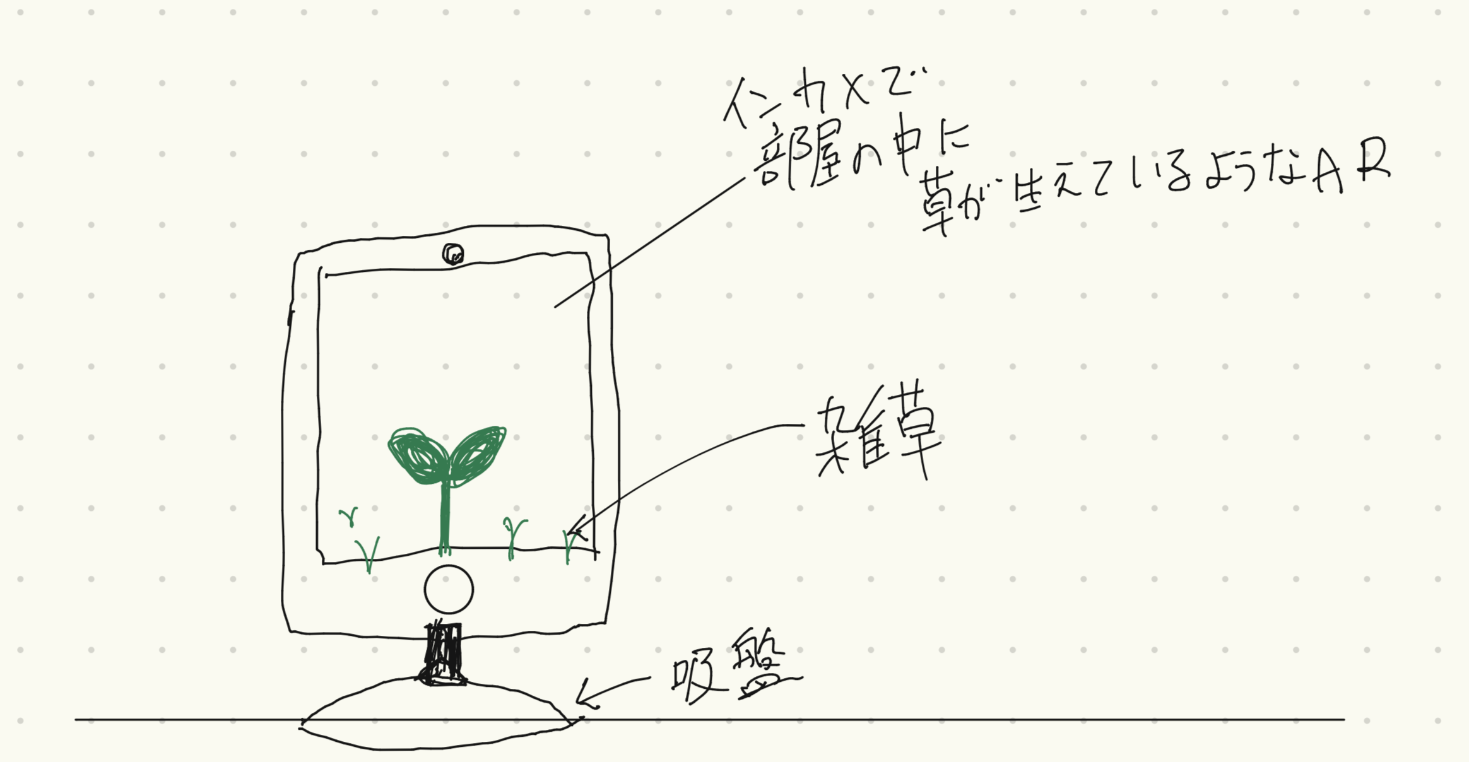

Slide 13
Conclusion
融合研究むずすぎ！

